Slide 1
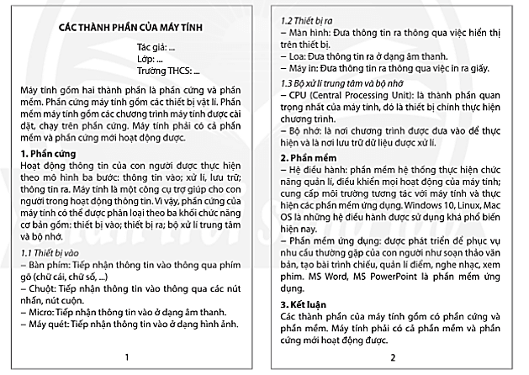
Tiêu đề của văn bản là gì?
+ Tiêu đề: Các thành phần của máy tính.
Nêu các mục lớn, mục nhỏ trong văn bản?
+ Ba mục lớn gồm: 1. Phần cứng; 2. Phần mềm; 3. Kết luận.
+ Trong mục 1. Phần cứng có 3 mục nhỏ là: 1.1. Thiết bị vào; 1.2. Thiết bị ra; 1.3. Bộ xử lí trung tâm và bộ nhớ.

Slide 2
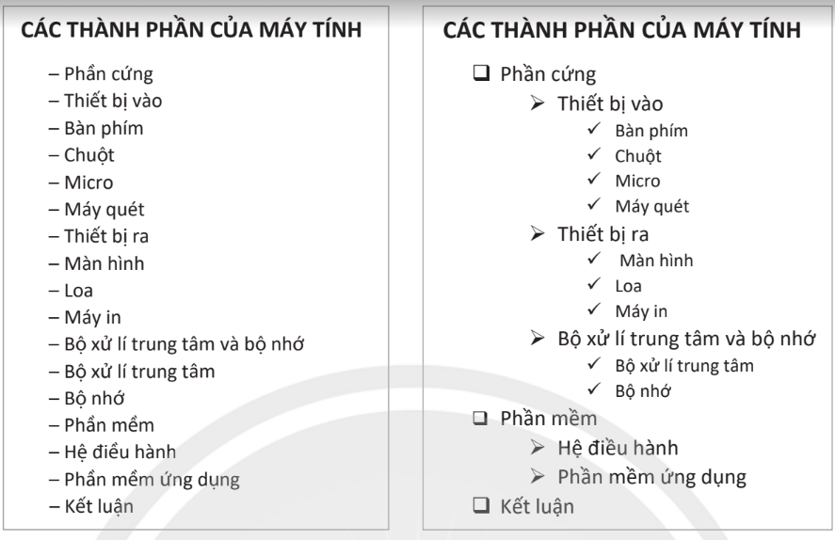
Hình 2 hay Hình 3 phù hợp để mô tả cách trình bày văn bản trên?
Hình 2
Hình 3
Rõ ràng
Mạch lạc
Dễ hiểu
Hợp lý

Slide 3
Tuần: 24 – 25
Tiết: 24 – 25
Bài 11: TẠO BÀI TRÌNH CHIẾU
1. Cấu trúc phân cấp
- Cấu trúc phân cấp là cách trình bày theo danh sách các mục ở những mức phân cấp khác nhau.
- Mỗi mục có kí hiệu đầu mục.
- Lợi ích: giúp nội dung được trình bày một cách rõ ràng, mạch lạc; người xem dễ nhớ, dễ nắm bắt được thông tin.

Slide 4



Khi tạo bài trình chiếu, trang đầu tiên em thường trình bày nội dung gì?
Vai trò của trang tiêu đề?
+ Vai trò của trang tiêu đề: gây ấn tượng, thu hút sự chú ý của người xem từ ban đầu.
+ Trang tiêu đề đầu tiên để giới thiệu tên bài trình chiếu, thông tin tác giả.

Slide 5
b) Sao chép dữ liệu từ tệp văn bản sang trang trình chiếu
Notes:
Layout, Thay đổi kích thước khung văn bản, phông chữ, cỡ chữ, màu chữ

Slide 6
2. Sao chép, định dạng, di chuyển văn bản trong trang trình chiếu
a) Trang tiêu đề
- Trang tiêu đề là trang đầu tiên, cung cấp thông tin về chủ đề của bài trình chiếu. Các trang còn lại là trang nội dung.
- Trang tiêu đề có vai trò gây ấn tượng, thu hút sự chú ý của người xem ngay từ ban đầu.
b) Sao chép dữ liệu từ tệp văn bản sang trang chiếu
+ Chọn nội dung văn bản cần sao chép ở tệp văn bản, nhấn lệnh Copy (Ctrl + C).
+ Tại cửa sổ trình chiếu, chọn vị trí muốn văn bản xuất hiện, nhấn lệnh Paste (Ctrl + V).

Slide 7
c) Định dạng, di chuyển văn bản trên trang trình chiếu: (tương tự phần mềm soạn thảo văn bản word)
- Chọn cỡ chữ 24 – 32, phông chữ, màu chữ dễ đọc, làm nổi bật thông tin của trang chiếu.
- Trên một trang chiếu, không nên dùng quá nhiều phông chữ, cỡ chữ, kiểu chữ, màu chữ.
Bonus
+ Phông chữ: rõ ràng, dễ đọc (Arial, Tahoma, Calibri, …)
+ Kiểu chữ: tiêu đề: chữ đậm; nội dung: chữ thường.
+ Màu chữ: không sử dụng quá nhiều màu chữ, tương phản với màu nền để dễ đọc
3. Tạo cấu trúc phân cấp trong trang trình chiếu
- Sau trang tiêu đề: Cần có trang nội dung tổng quan để người xem dễ dàng nắm bắt được các nội dung chính của bài.

Slide 8
Nội dung trình bày
Phần cứng
Thiết bị vào
Thiết bị ra
Bộ xử lí trung tâm và bộ nhớ
Phần mềm
Hệ điều hành
Phần mềm ứng dụng
Kết luận
Bullets and Numbering: kích thước, màu sắc, …
Increase List Level (Tab): tăng bậc phân cấp.
Decrease List Level (Shift +Tab): giảm bậc phân cấp.
Notes:
Đặt con trỏ, thay đổi kí hiệu, xem trước, màu sắc, none

Slide 9
3. Tạo cấu trúc phân cấp trong trang trình chiếu
*Thay đổi mức phân cấp:
+ B1: Đặt con trỏ soạn thảo vào mục cần thay đổi mức phân cấp.
+ B2: Vào Home → Paragraph:
• Chọn để tăng mức phân cấp.
• Chọn để giảm mức phân cấp.
*Thay đổi kí hiệu đầu mục:
+ Bước 1: Đặt con trỏ soạn thảo vào mục cần thay đổi kí hiệu
+ Bước 2: Vào Home, chọn mũi tên lệnh Bullets
+ Bước 3: Chọn kí hiệu

Slide 10






Tại sao cần sử dụng cấu trúc phân cấp trong bài trình chiếu?
A. Giúp nội dung được trình bày một cách rõ ràng, mạch lạc.
B. Giới thiệu về chủ đề bài trình chiếu, tên tác giả, ...
C. Giúp máy tính xử lí thông tin tốt hơn.
D. Giúp gây ấn tượng, thu hút sự chú ý của người xem.

Slide 11


Bài trình chiếu thường được tạo bằng phần mềm nào sau đây?
A. MS Word
B. MS Excel
C. MS PowerPoint
D. Paint 3D
Trang tiêu đề có vai trò quan trọng gì?
A. Giúp nội dung được trình bày một cách rõ ràng, mạch lạc.
B. Định dạng màu chữ cho các trang sau.
C. Gây ấn tượng, thu hút sự chú ý của người xem ngay từ ban đầu.
D. tăng mức phân cấp.

Slide 12


Để tăng mức phân cấp, ta chọn vào lệnh nào trong thẻ Home?
Sắp xếp các thao tác dưới đây theo thứ tự đúng để sao chép dữ liệu từ tệp văn bản sang trang trình chiếu.
(a) Thực hiện lệnh Copy.
(b) Thực hiện lệnh Paste.
(c) Chọn nội dung văn bản cần sao chép ở tệp văn bản.
(d) Tại cửa sổ trình chiếu, nháy chuột vào nơi muốn văn bản xuất hiện.
(c) – (a) – (d) – (b)

